Slide 1


Slide 2

FLUJO PAA
PROYECCIÓN ACTOS ADMINISTRATIVOS
2015

Slide 3
PAARI
Recopilan la información de la población victima por medio de Outbound o visitas a terreno.
SAAH
Encargado de aplicar la medición a los hogares con el apoyo de la información suministrada por PAARI y la RNI.
EATSAAH
Realizan la aplicación de los pagos a los hogares remitidos por la SAAH según el resultado de la medición.
PAA
Proyectan los Actos Administrativos que informan sobre el resultado de la solicitud de AH.
NOTIFICACIONES
Son los responsables de la distribución de los AA generados a nivel nacional.
DGSH
PAARI: El plan de atención asistencia y reparación integral.
SAAH: Subdirección de asistencia y atención humanitaria.
EATSAAH: Equipo de Apoyo al Trámite de Solicitudes de Asistencia y Atención Humanitaria.
PAA: Proyección Actos Administrativos.

Slide 4
PAA
Gestión de Calidad
Actos Administrativo Final para ser remitido al grupo de Notificaciones
Recepción de Insumos por parte de PAARI, SAAH y EATSAAH
Proyección Actos Administrativos DGSH que informan sobre el resultado de la solicitud de Ayuda humanitaria.

Slide 5
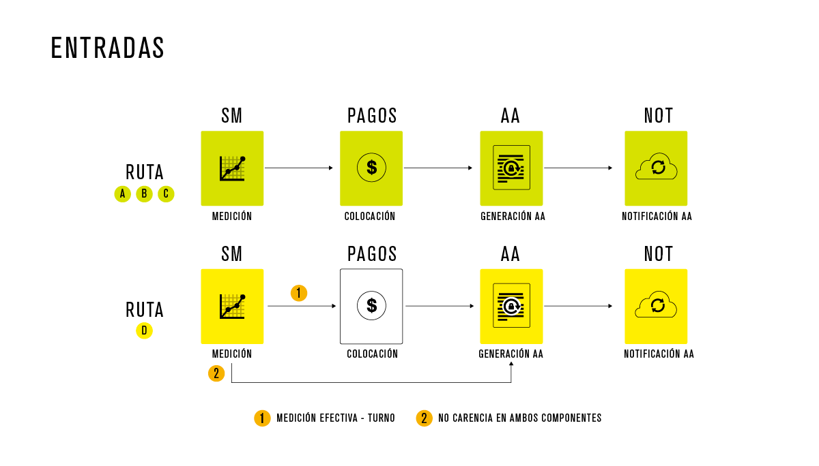

Slide 6
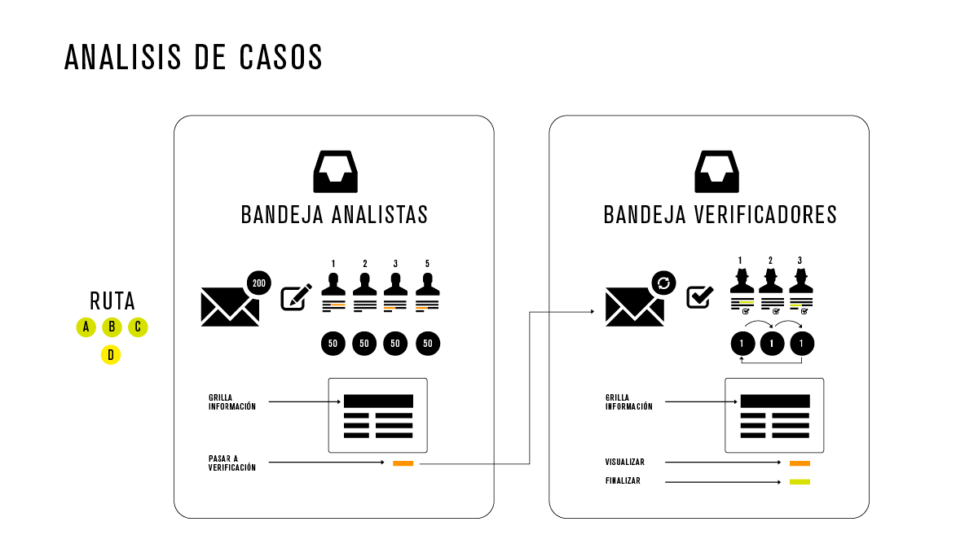

Slide 7
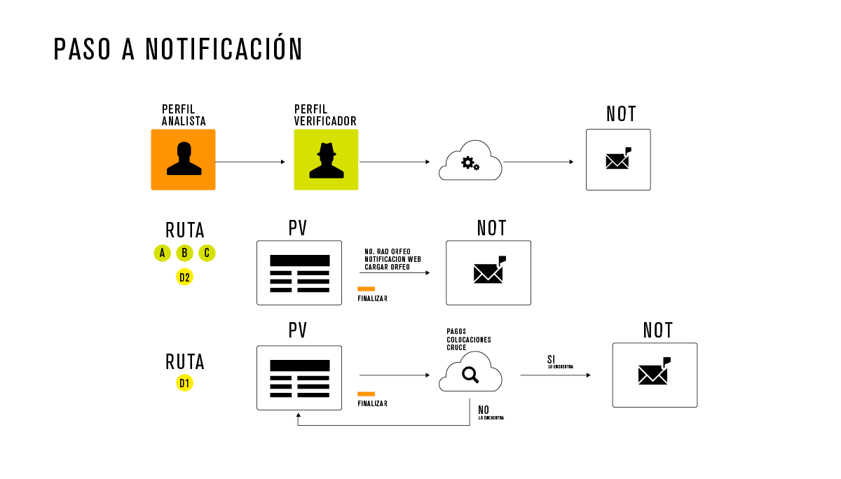

Slide 8
GRACIAS

